Slide 1

РУССКИЙ ЯЗЫК
4 КЛАСС
СИНОНИМЫ, АНТОНИМЫ, ОМОНИМЫ

Slide 2

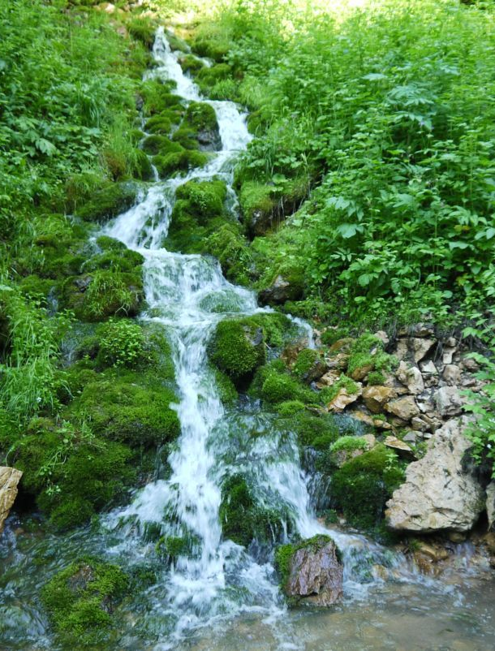
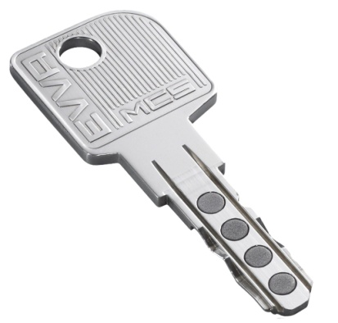
САМООПРЕДЕЛЕНИЕ К ДЕЯТЕЛЬНОСТИ
Из меня берут порою
Реки свой исток,
А в руках твоих открою
Я любой замок.
СИНОНИМЫ, АНТОНИМЫ, ОМОНИМЫ

Slide 3
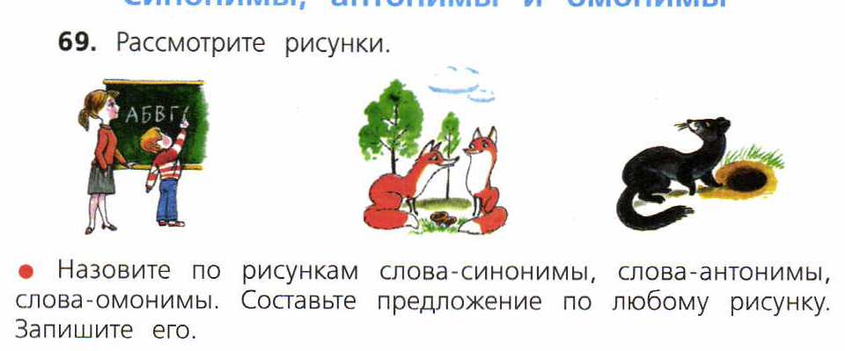
Работа по учебнику (с.47)
Высокий – низкий; лисички (животные) – лисички (грибы), норка (животное) – норка (жилище зверя), нора – жилище.
Пример предложения:
В лесу две лисички нашли лисички.

Slide 4
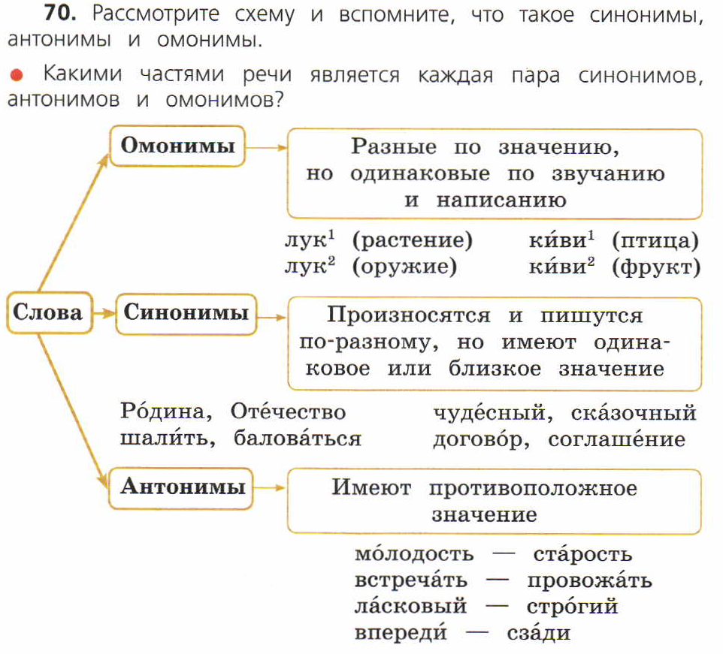
Работа по учебнику (с.47)

Slide 5
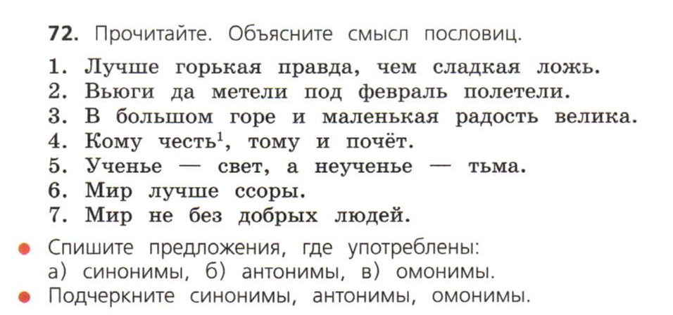
Работа по учебнику (с.48)
Подсказка:
Синонимы – 2 пословицы
Антонимы – 4 пословицы
Омонимы – 1 пословица

Slide 6
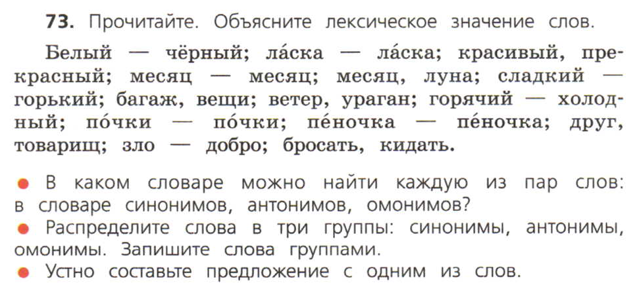
ДОМАШНЕЕ ЗАДАНИЕ
с.48, упр. 73(У), записать слова группами.

